Slide 1
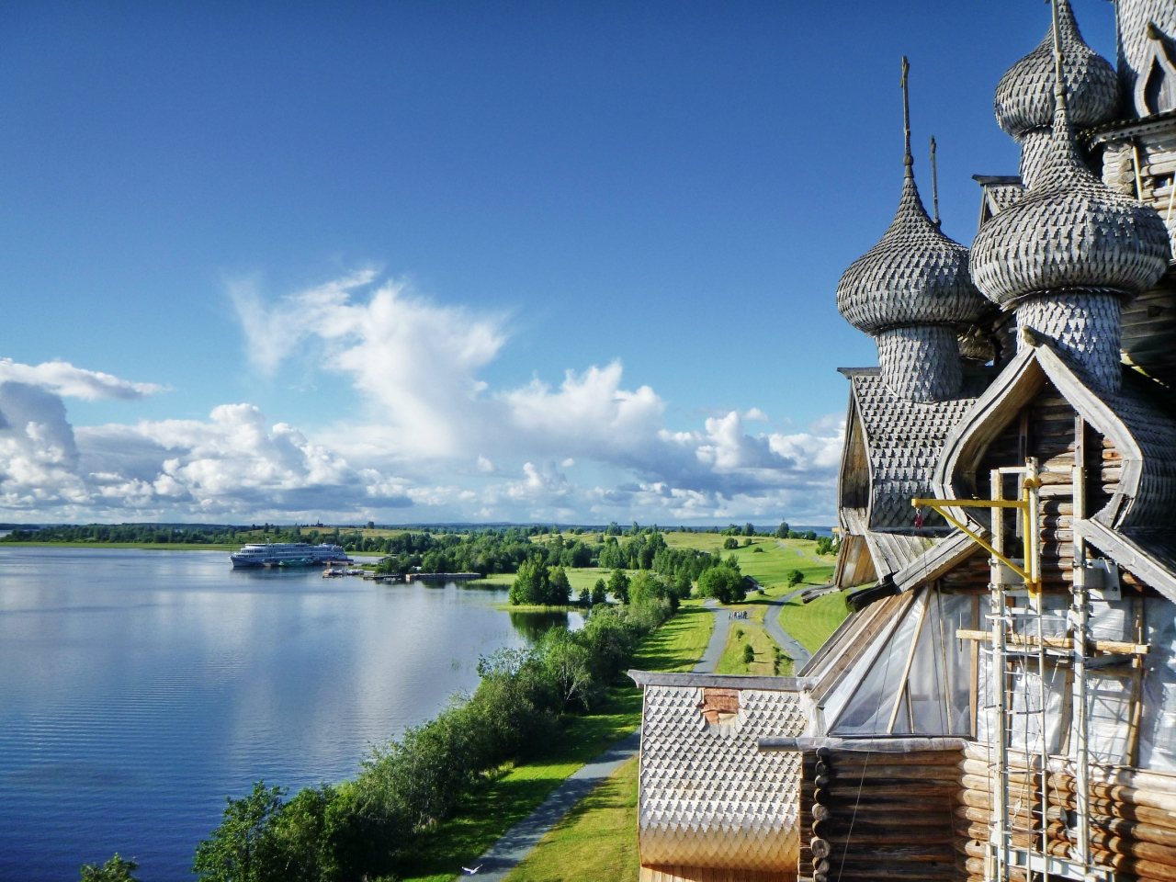
памятники КАРЕЛИИ

Slide 2
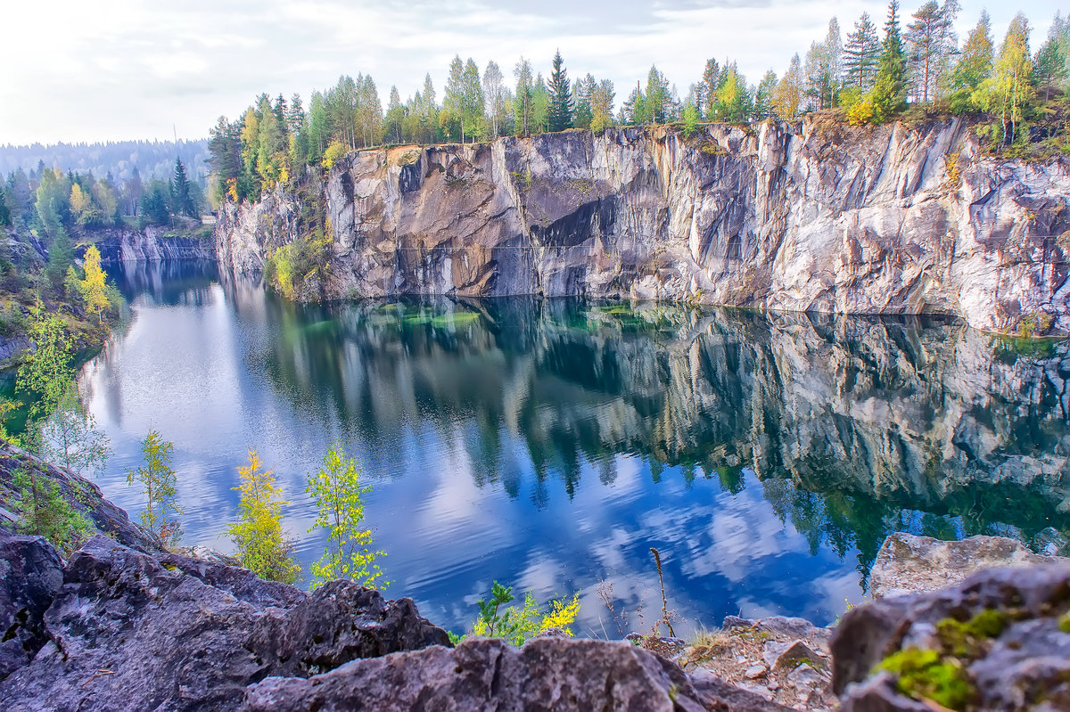
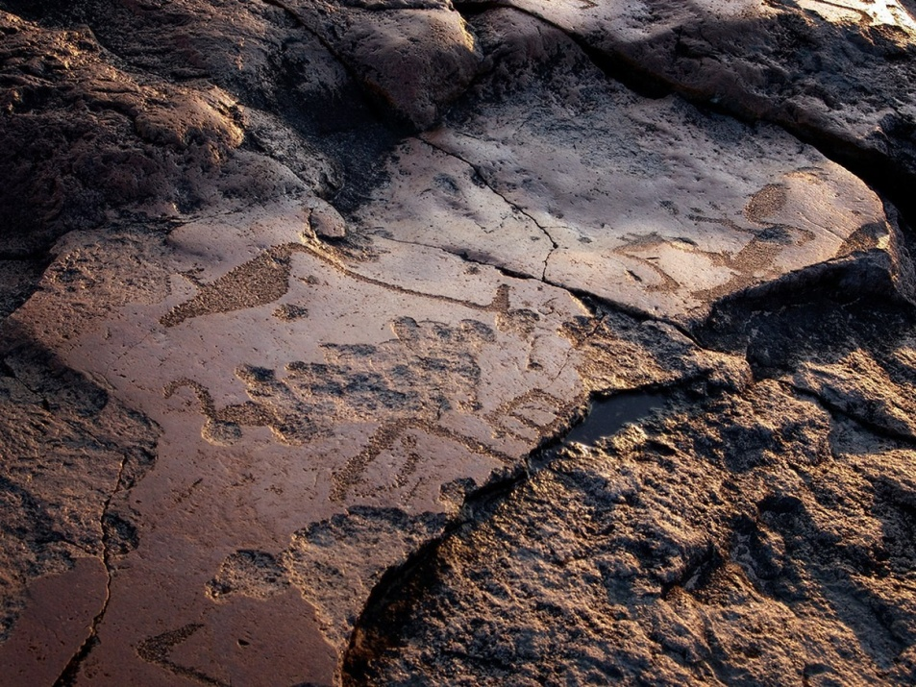
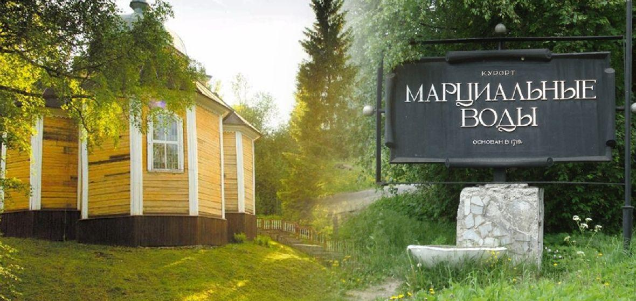
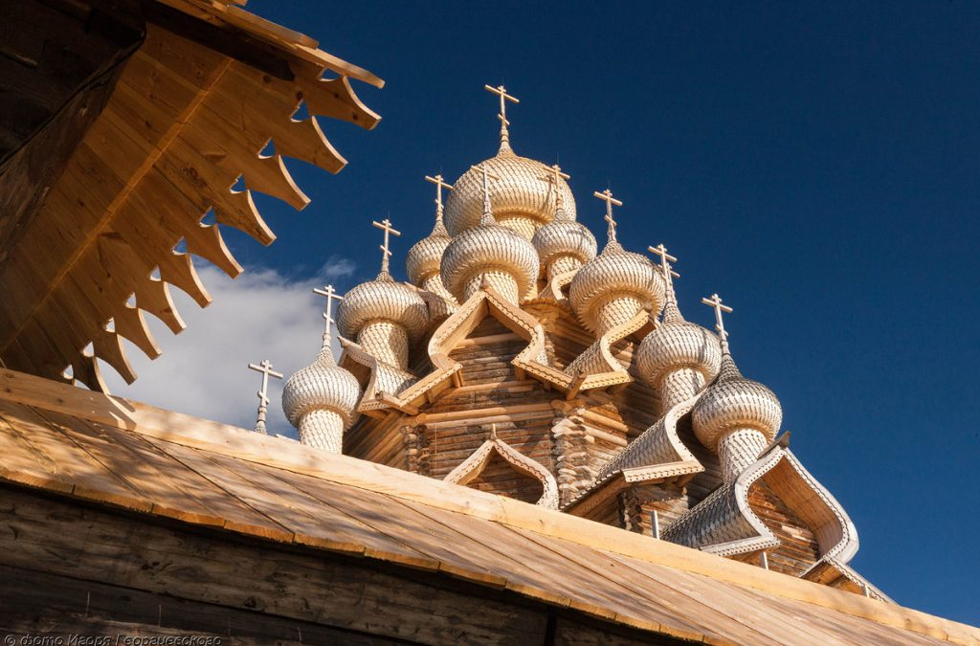
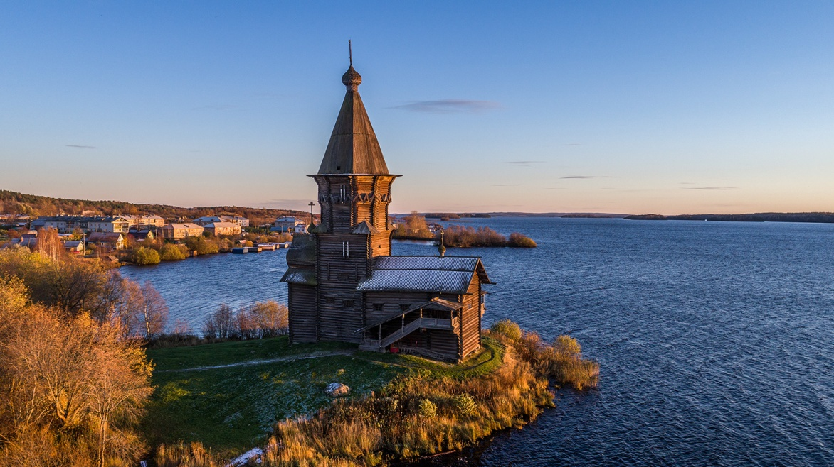

Slide 3
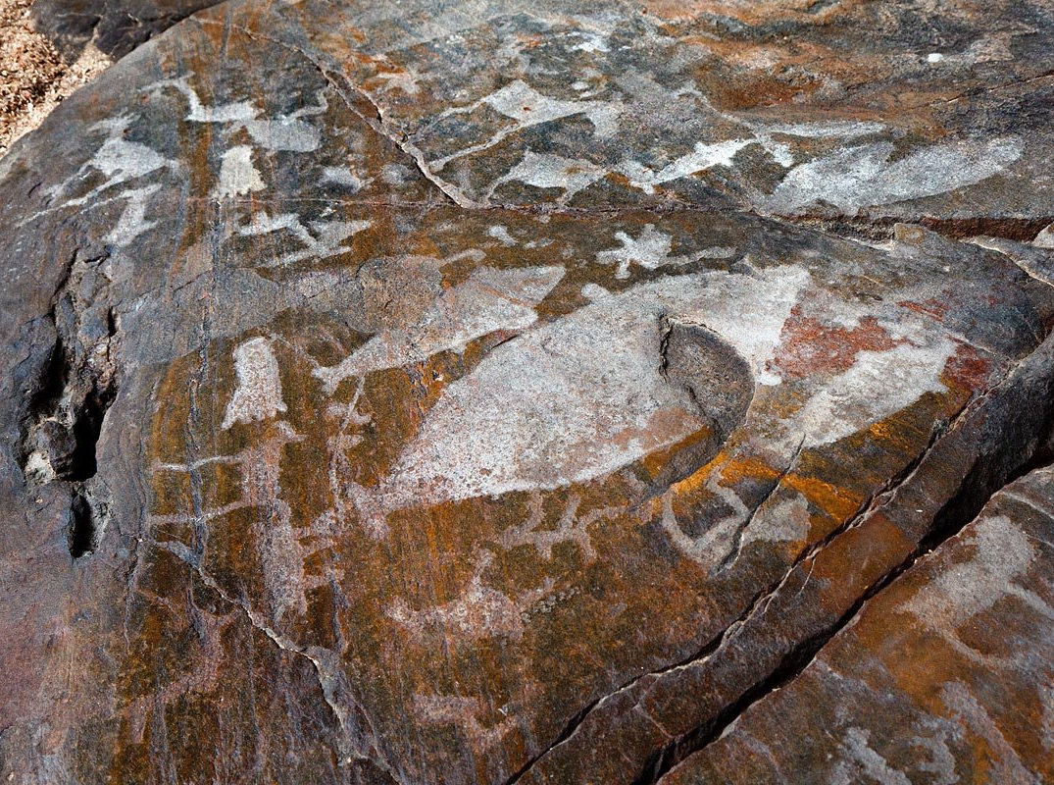
Петроглифы
Датируются IV-III тысячелетием до нашей эры.
Обнаружено 39 групп, включающих более 2000 отдельных фигур.
Представляют уникальную историко-культурного ценность федерального значения.

Slide 4
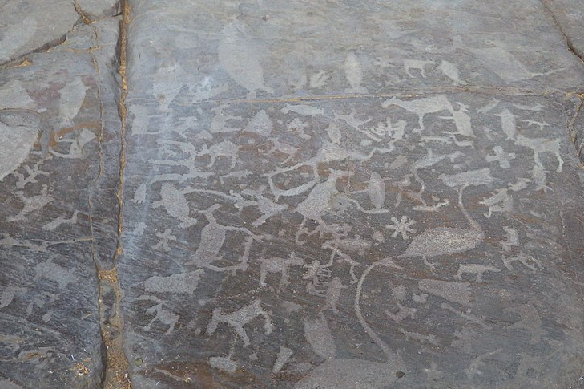
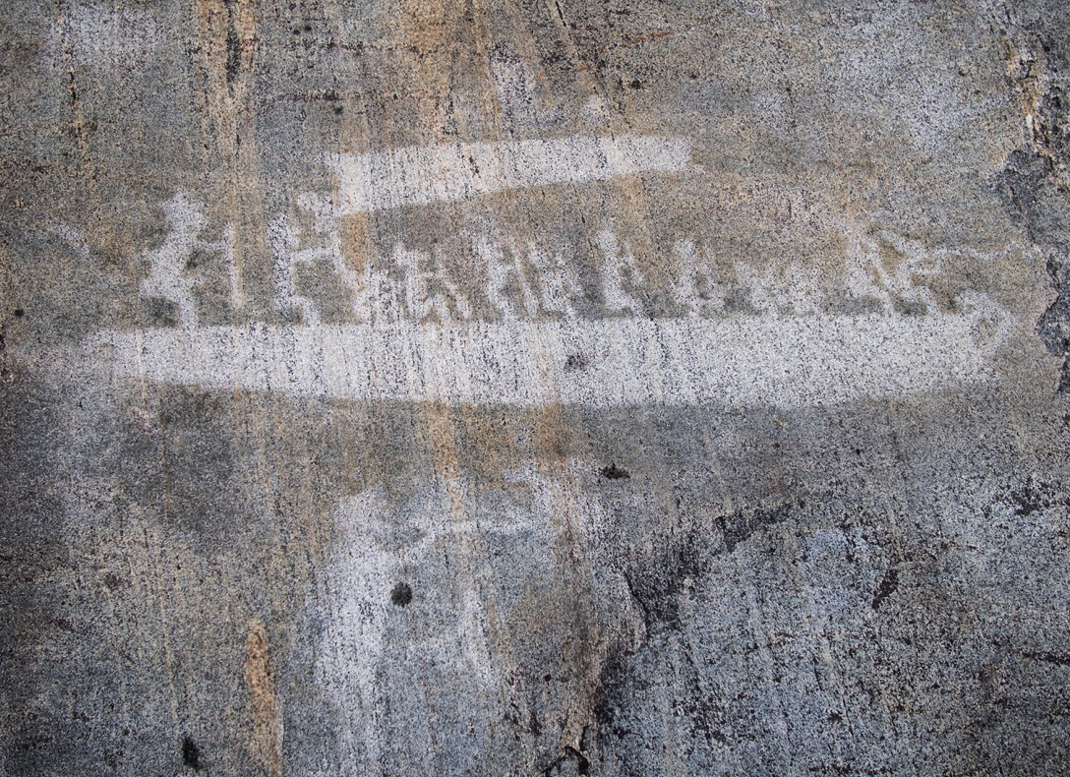
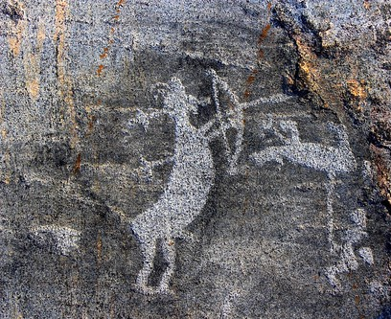
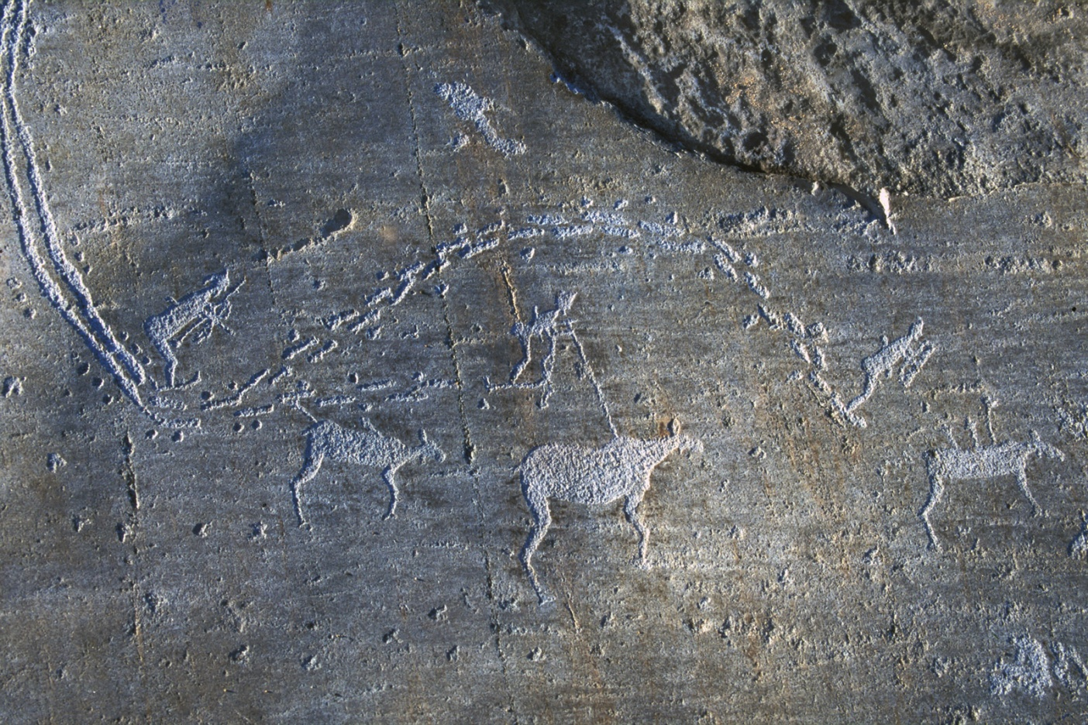

Slide 5
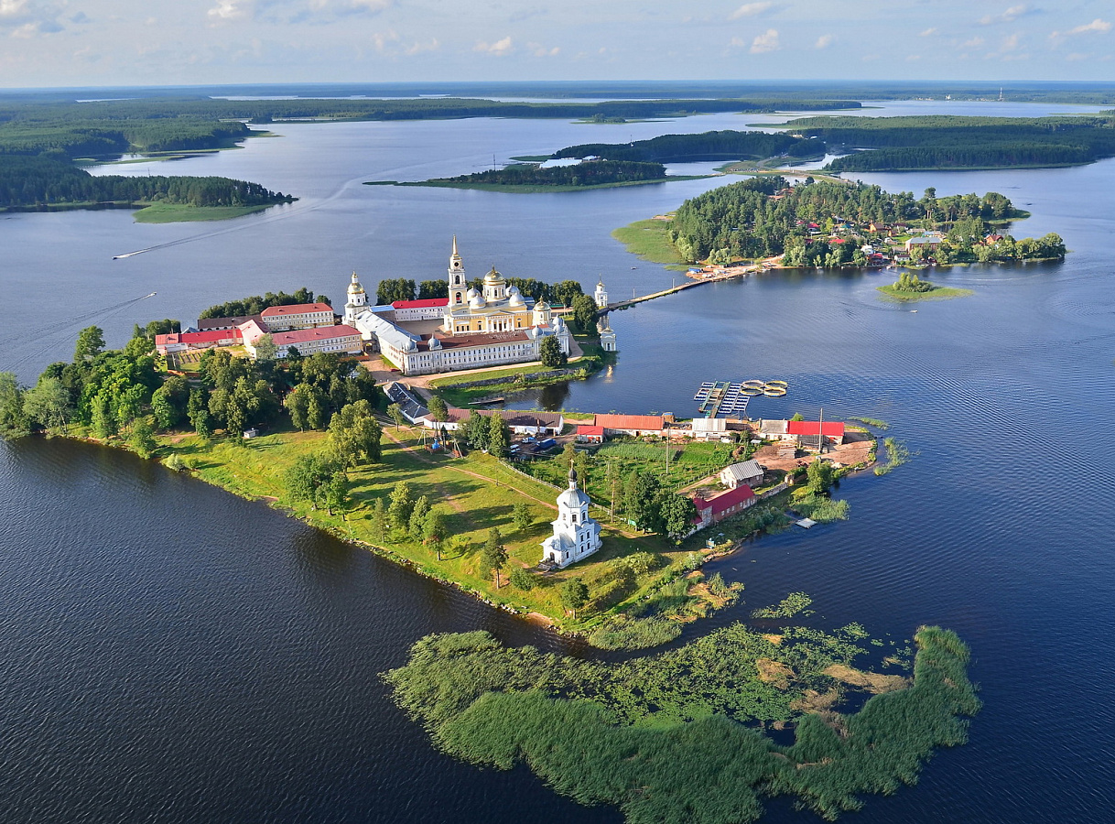
Валаамский монастырь
Первые документальные сведения датируются XVI в. По документальным источникам основание монастыря произошло в 1407 г. Об этом написано в истории Валаамского монастыря. Если же верить Софийскому свитку, то годом создания можно считать 1329 г.

Slide 6
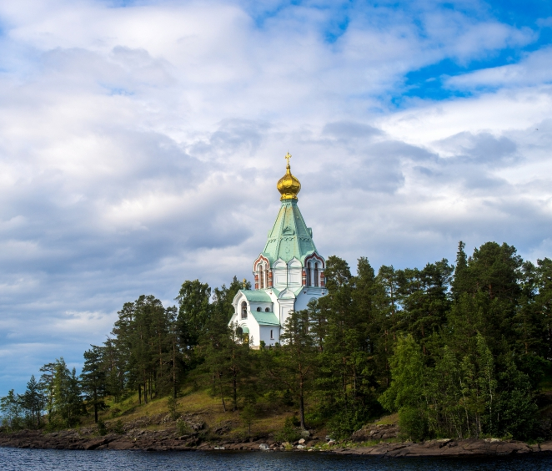
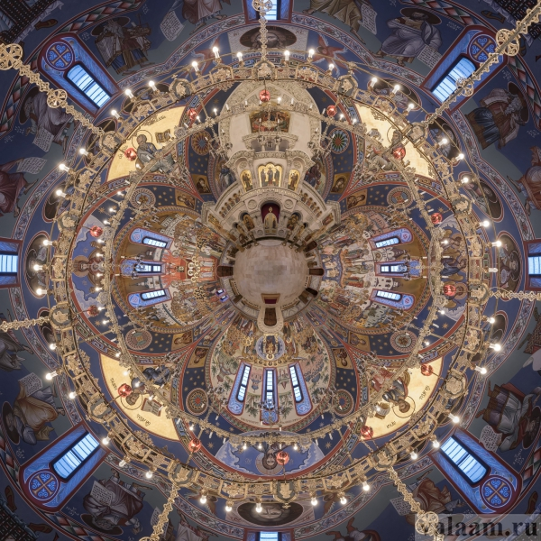

Slide 7
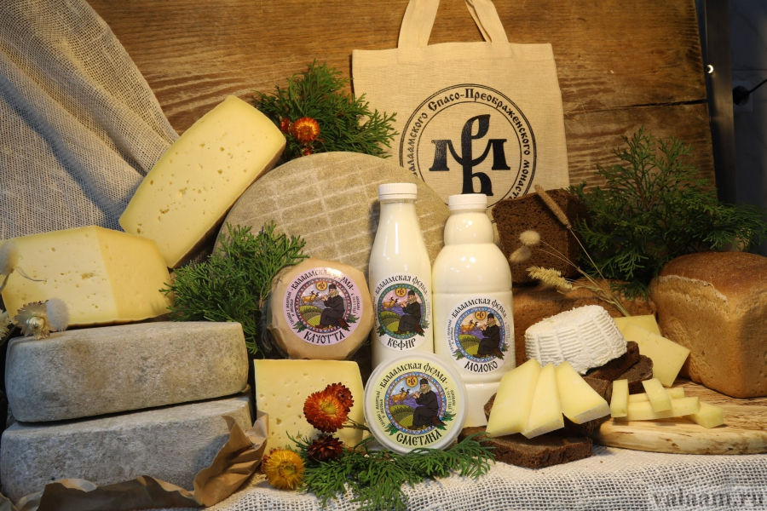
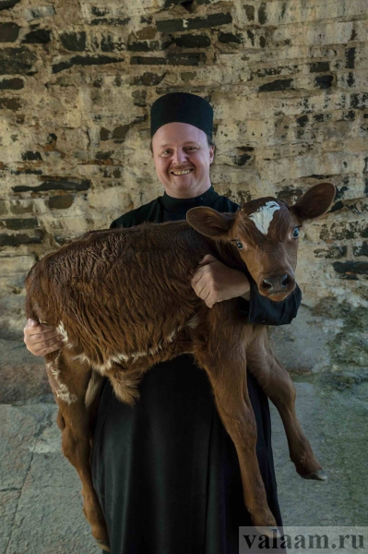
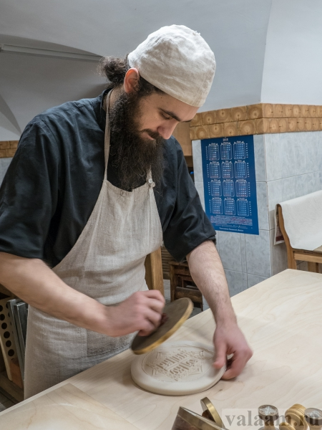
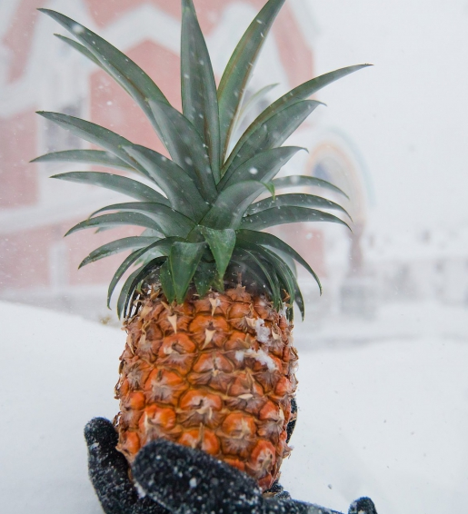
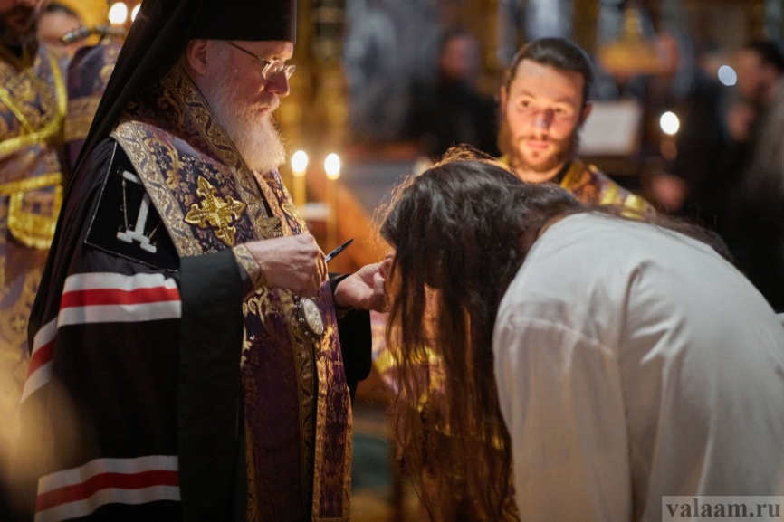

Slide 8
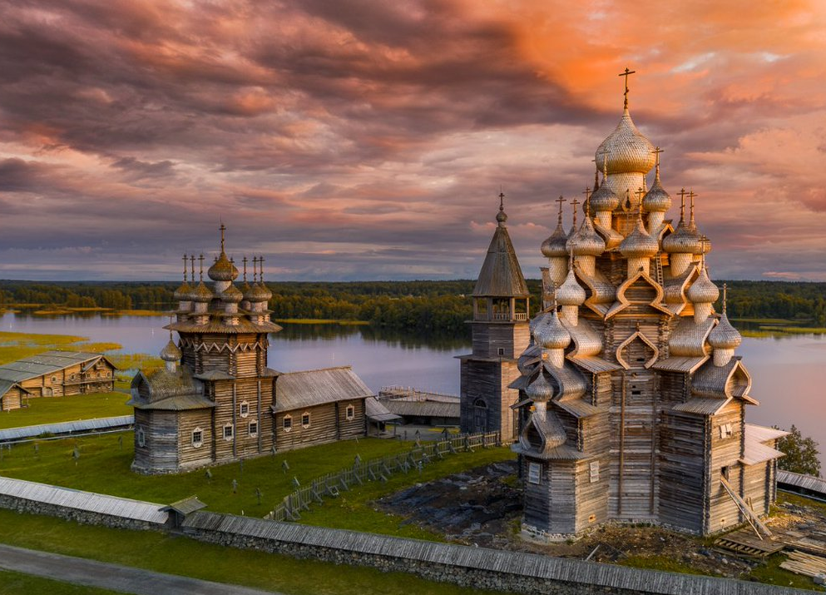
Кижи
Архитектурный ансамбль состоящий из двух церквей и колокольни – Церковь Преображения Господня (1714) и Церковь Покрова Пресвятой Богородицы (1764), Шатровая колокольня Кижского погоста (1863)

Slide 9
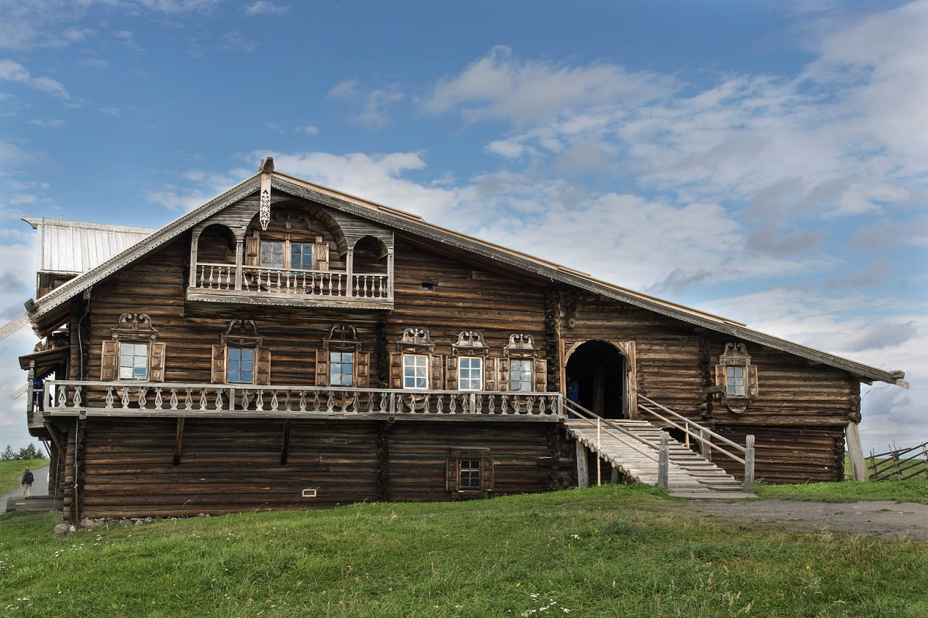
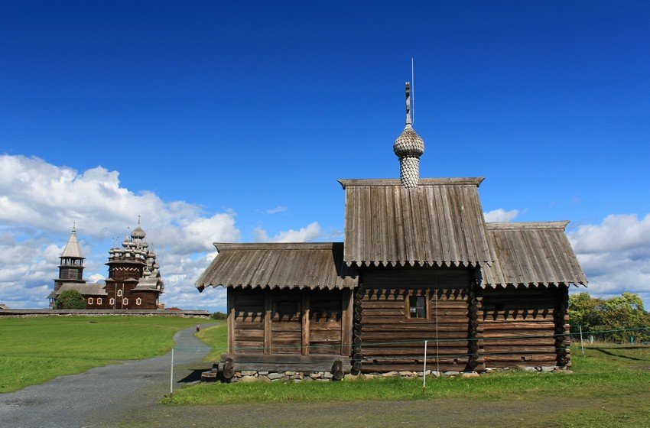
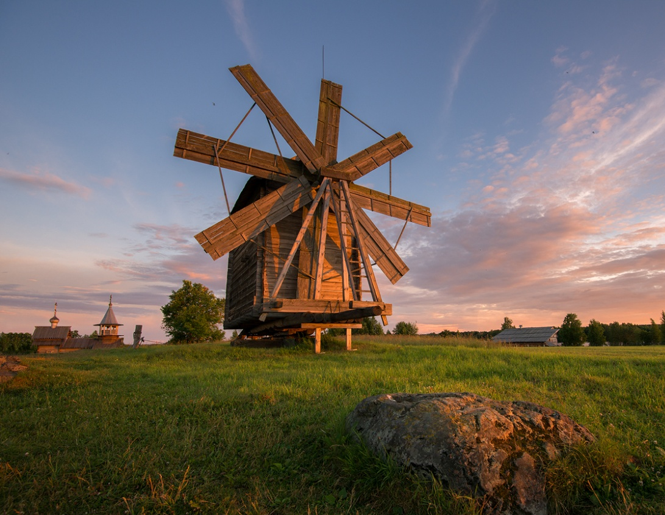
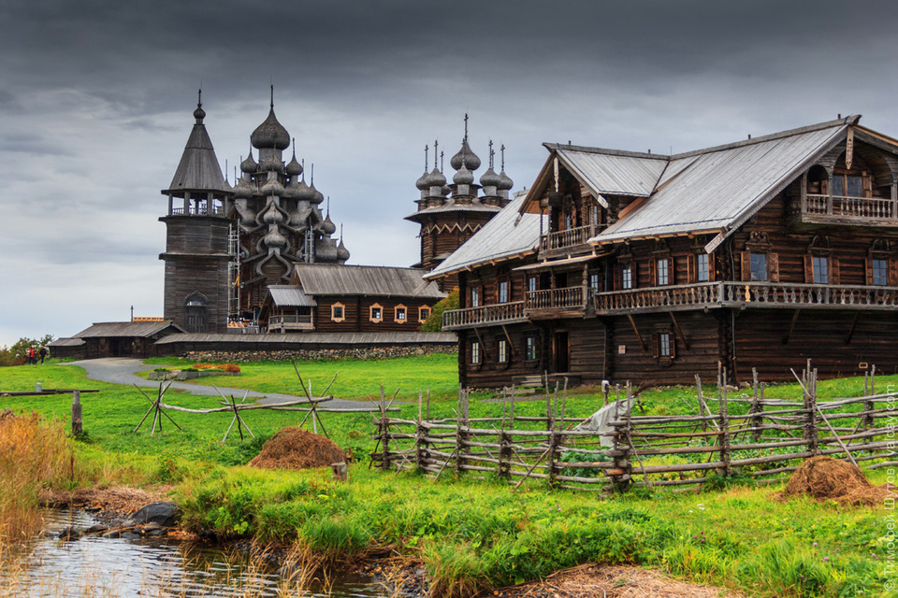

Slide 10
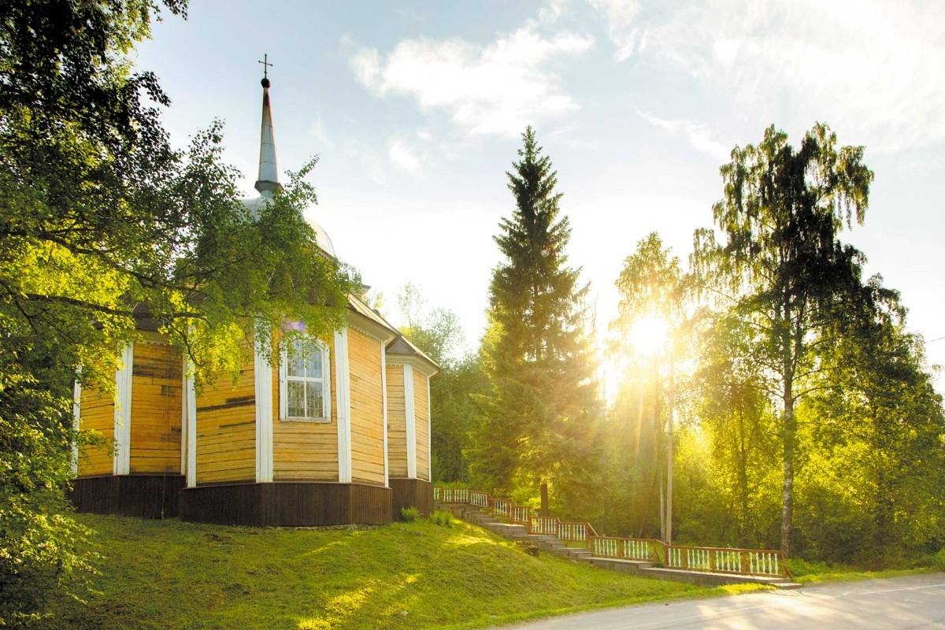
Марциальные воды
Первый российский курорт, основан Петром I в 1719 году на базе железистых минеральных источников
Четыре источника минеральной воды

Slide 11
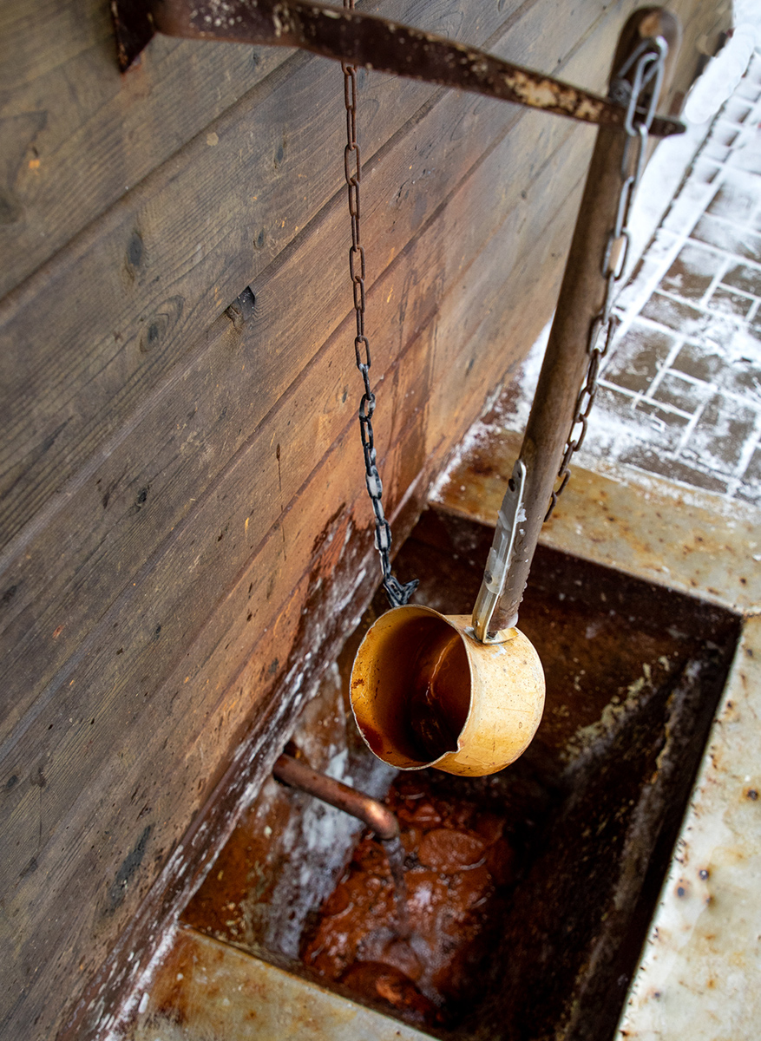

Slide 12
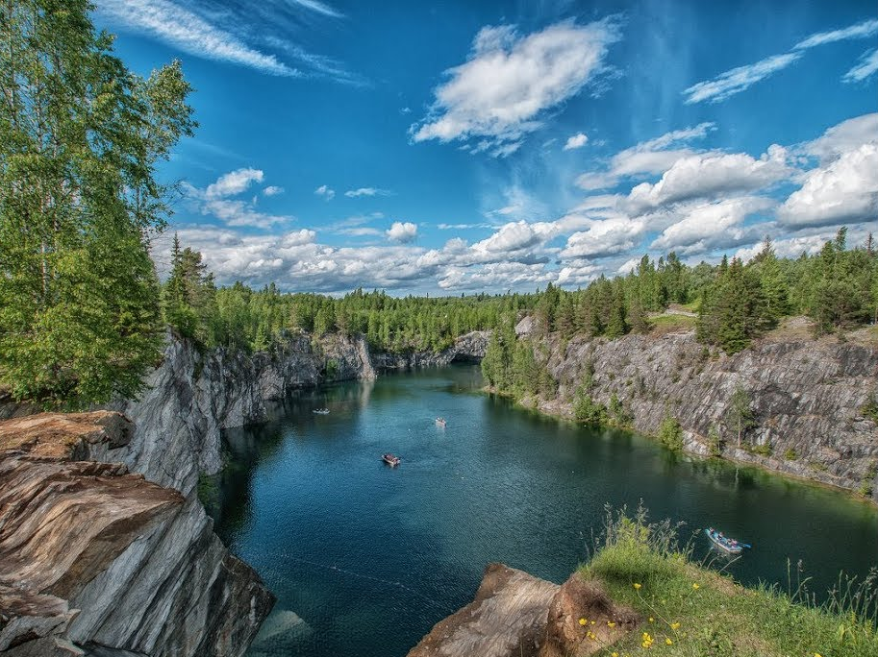
Горный парк «Рускеала»
Основой комплекса является памятник истории — заполненный грунтовыми водами бывший мраморный карьер.
Каменоломни начали разрабатываться в 1765 году.
На месторождении было заложено 5 карьеров.

Slide 13
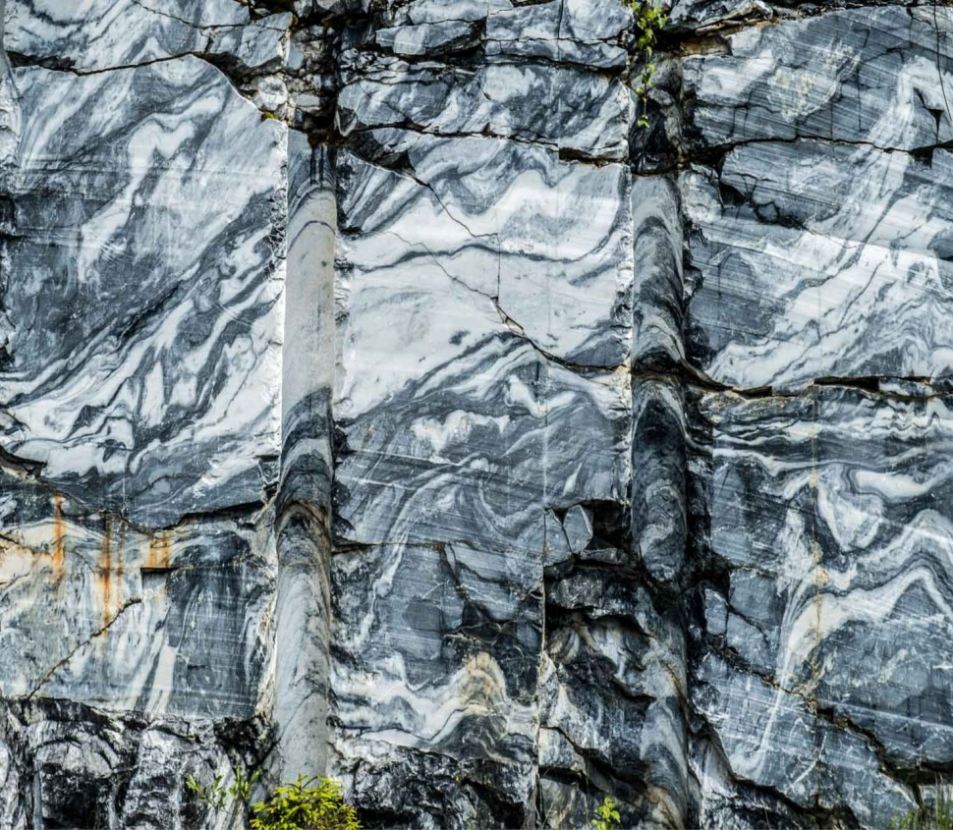
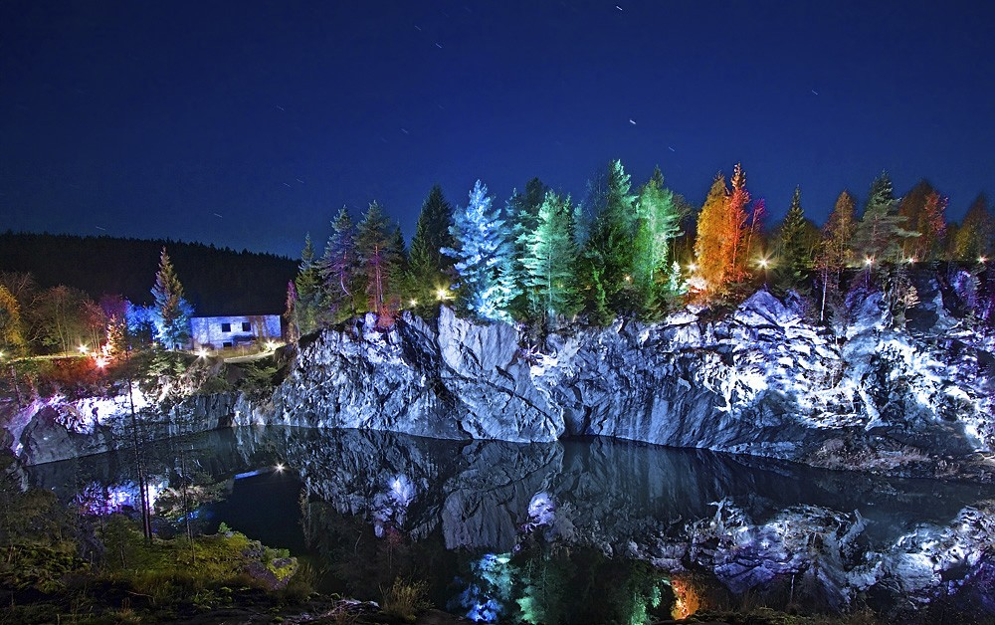
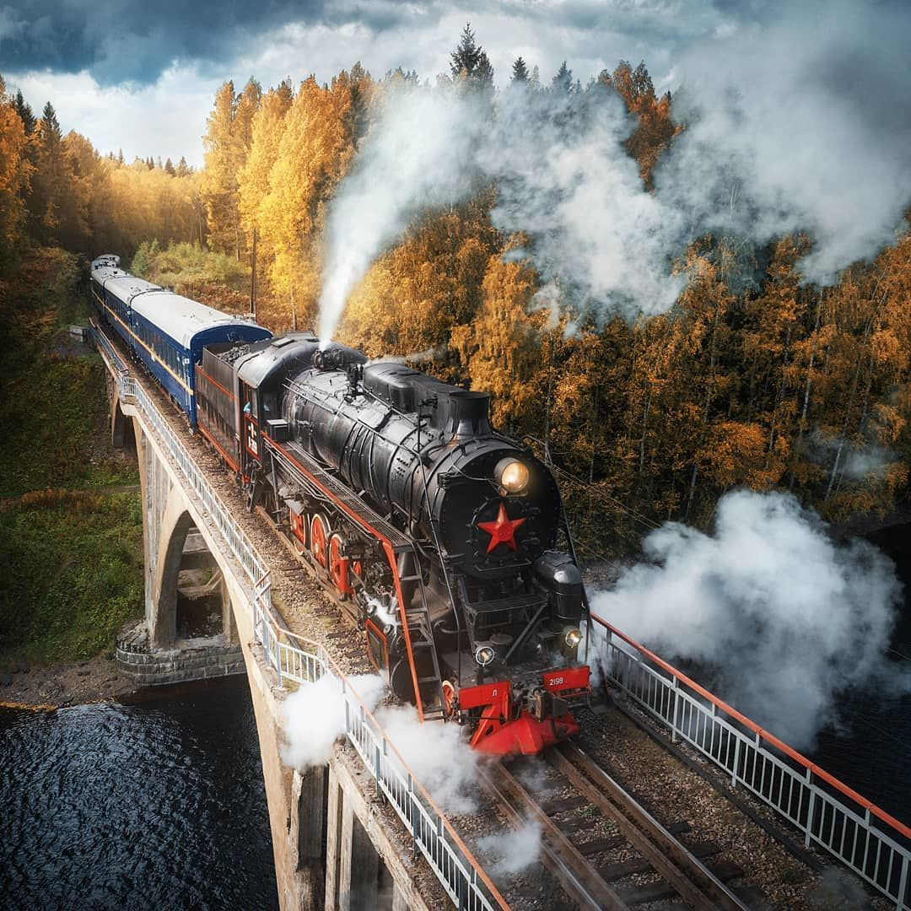
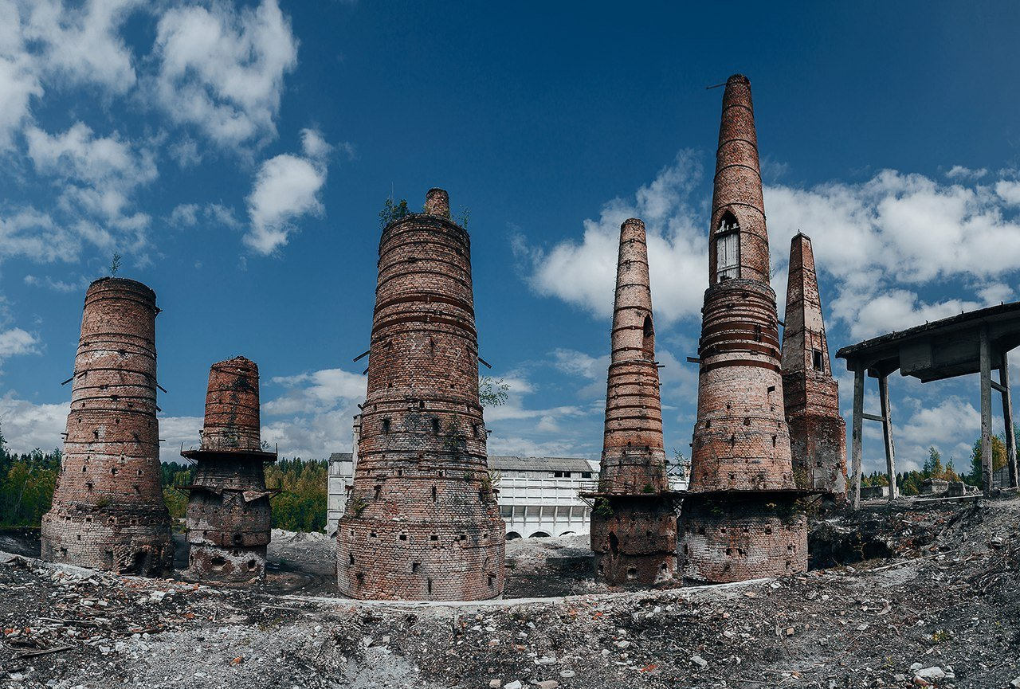
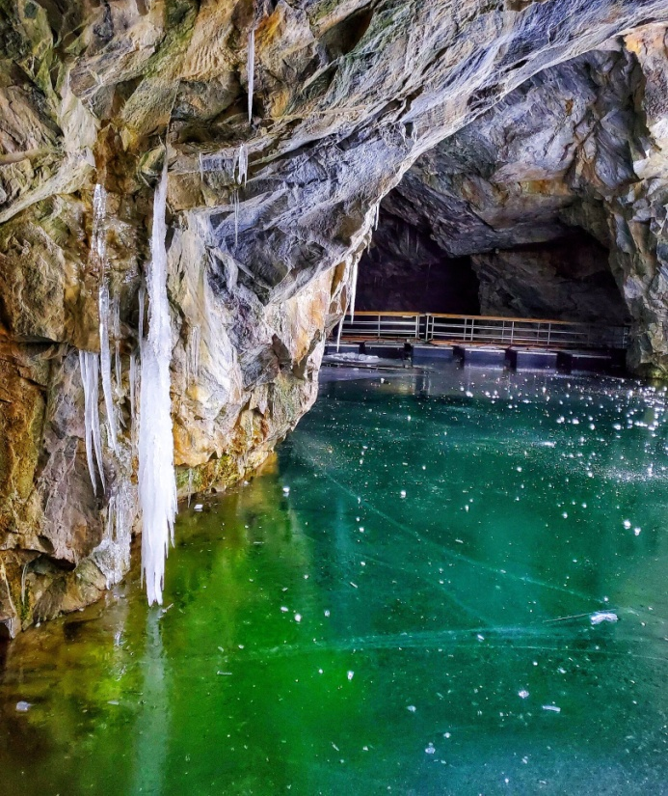

Slide 14
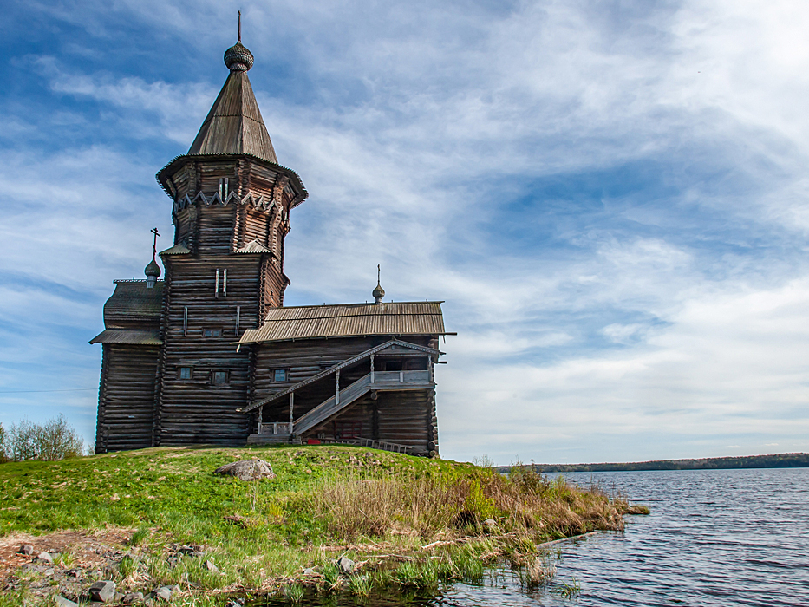
Успенская церковь
Первое упоминание относится к 1563 году.
10 августа 2018 года была полностью уничтожена пожаром, от неё остались лишь деревянные завалы. Вместе с памятником деревянного зодчества в огне погибли все иконы

Slide 15
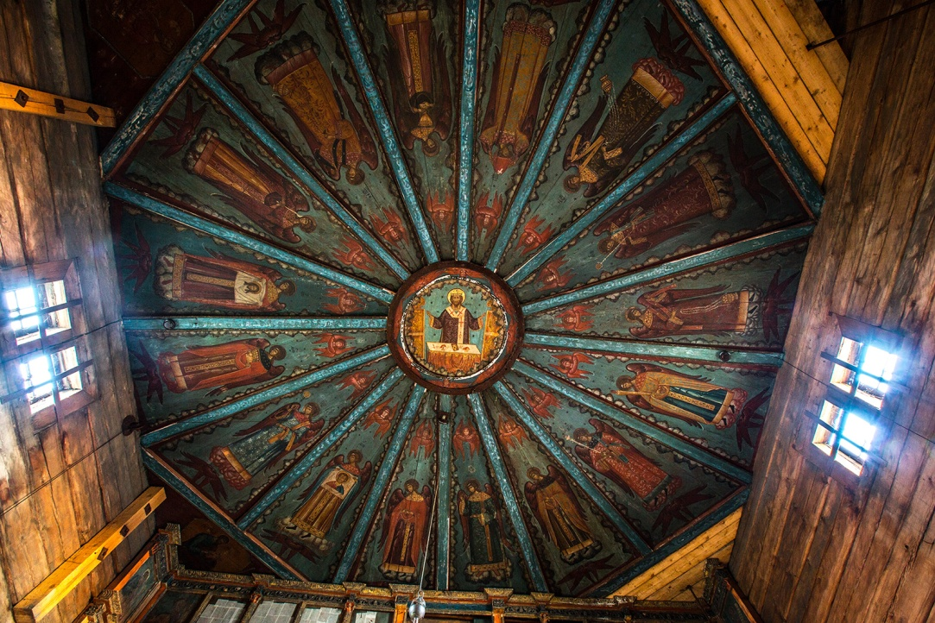
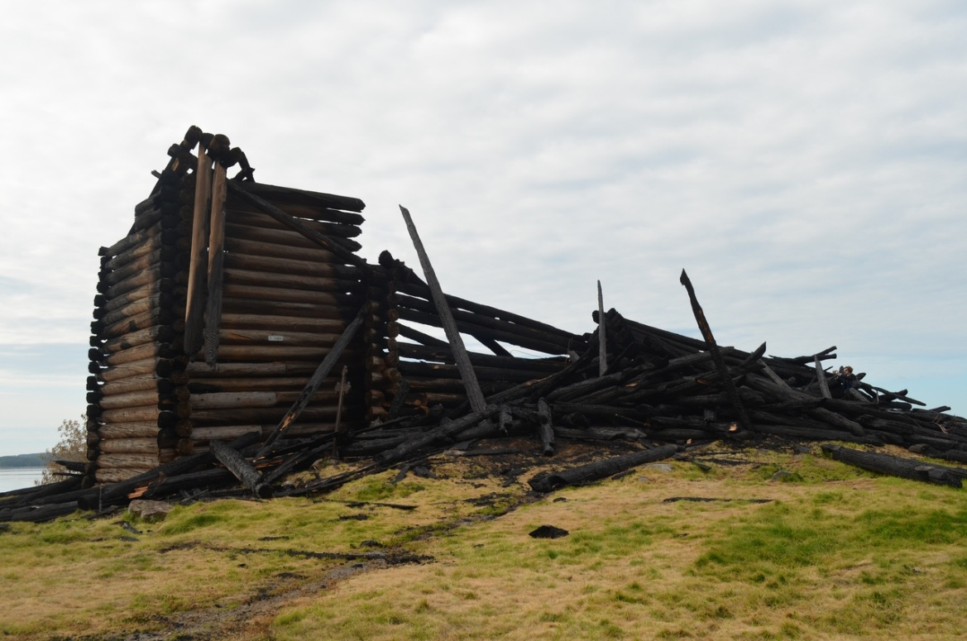
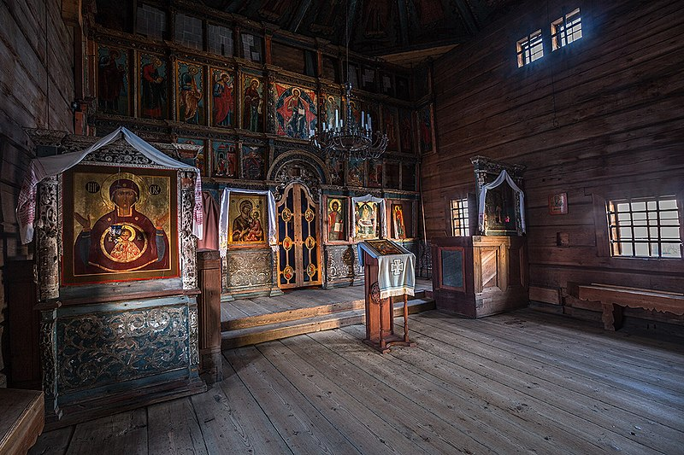
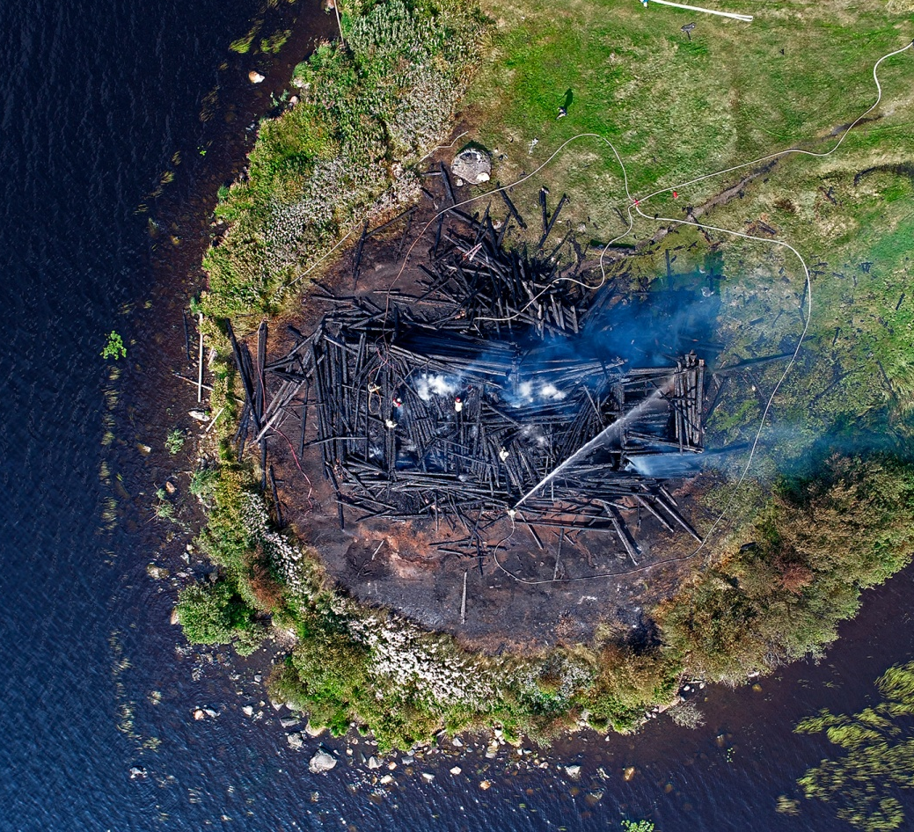

Slide 16
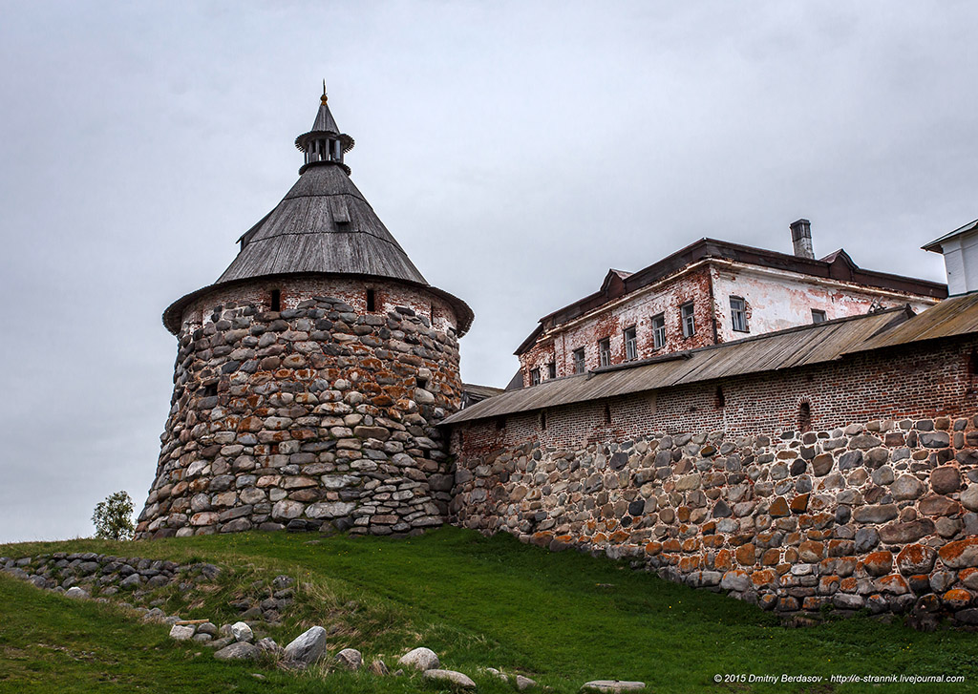
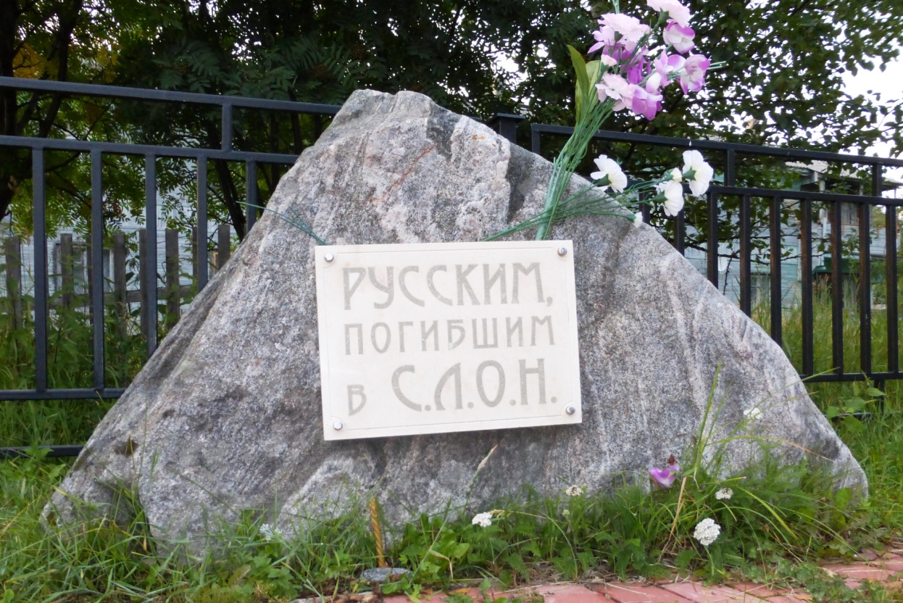
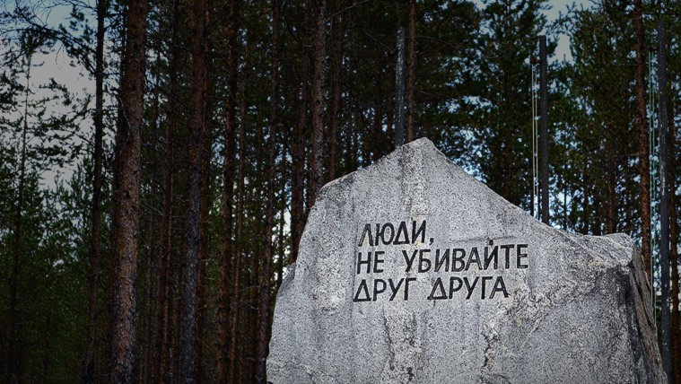
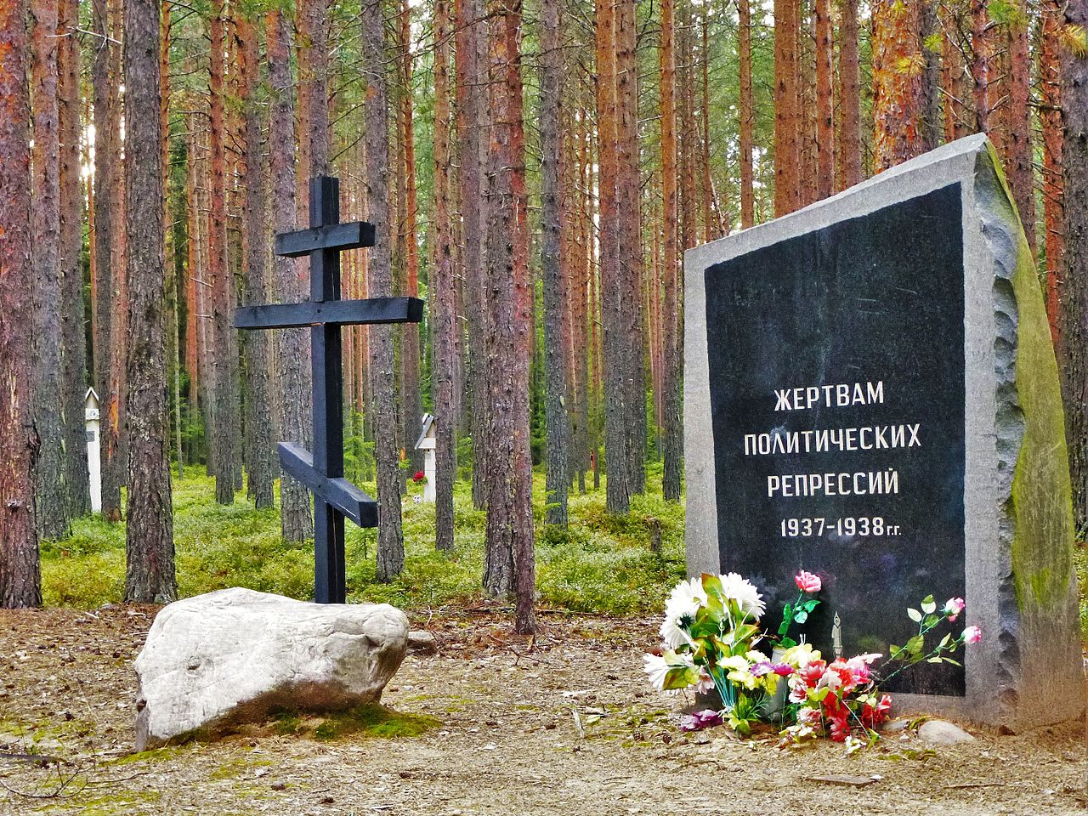

Slide 17
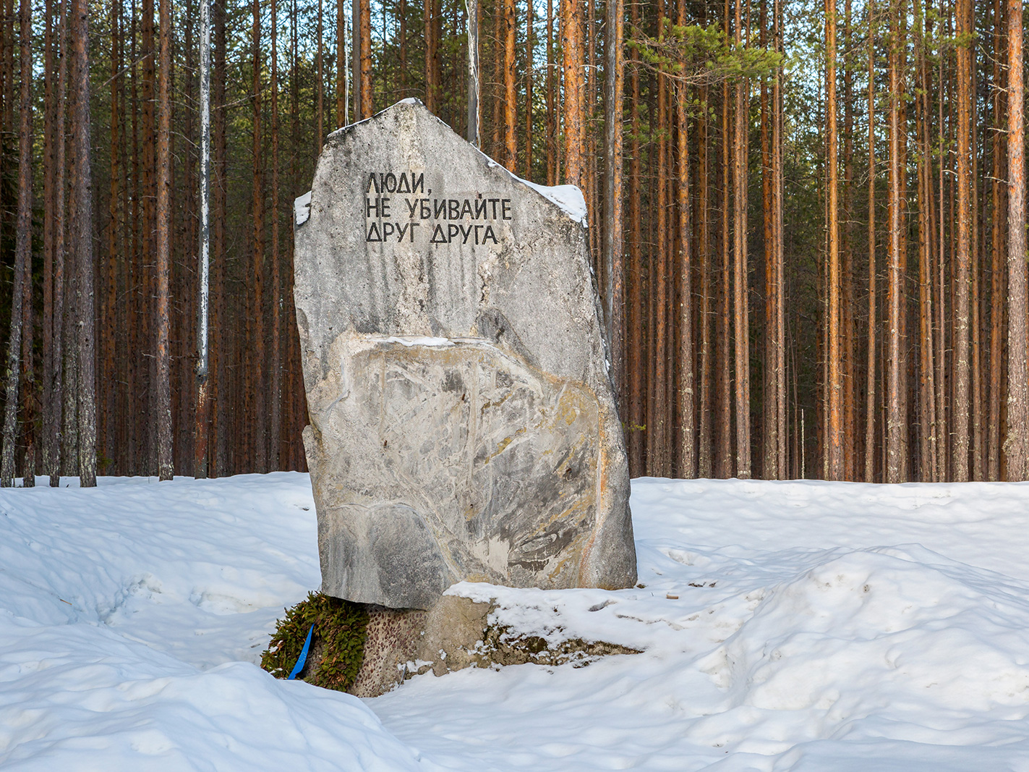
Сандармох лесное урочище, ставшее в 1937-1938 годах местом массовых расстрелов и захоронений сталинского Большого террора

Slide 18
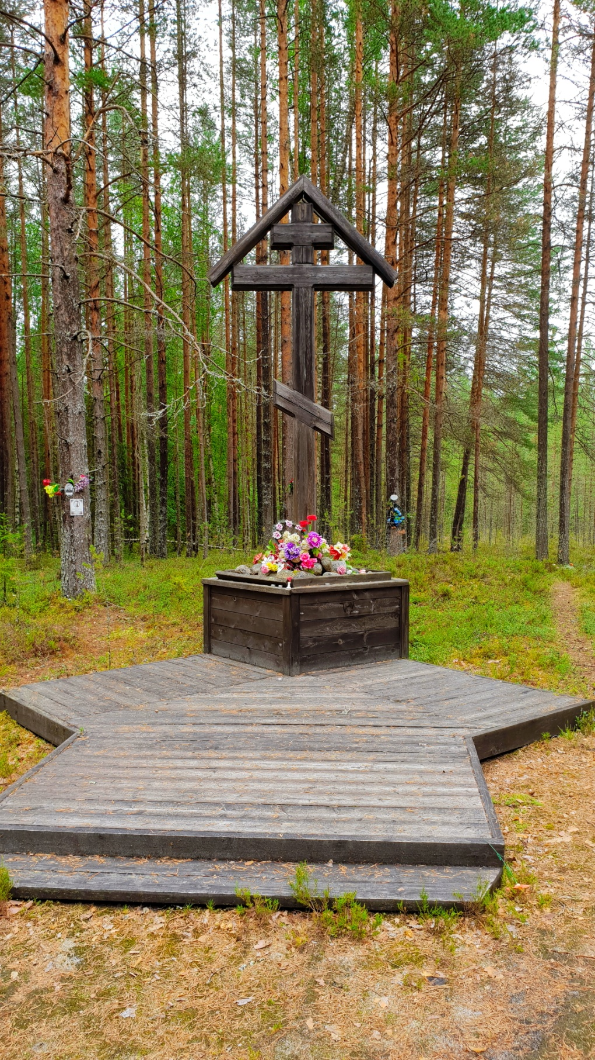
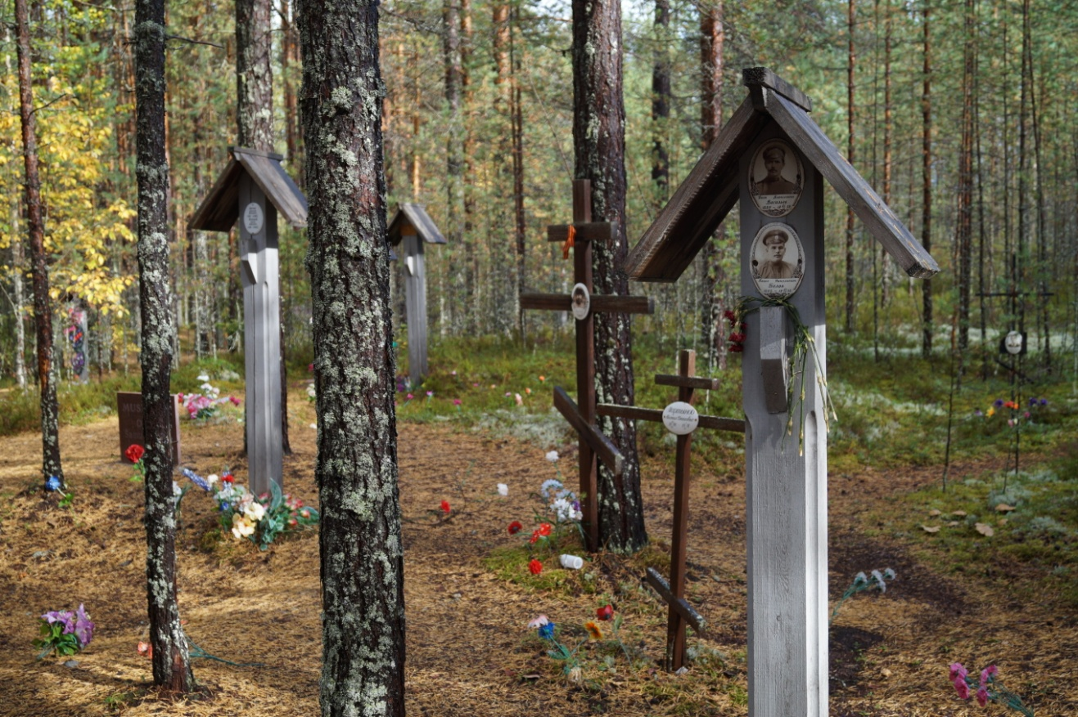
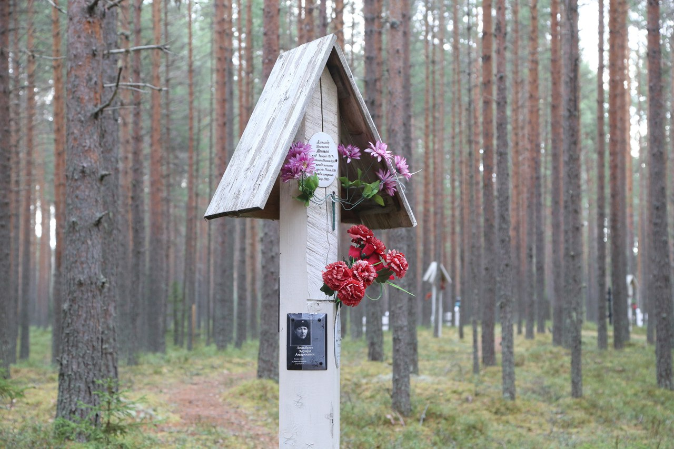

Slide 19
Красный бор
Место массовых казней жертв политических репрессий 1937-1938 годов.
Согласно рассекреченным архивным данным здесь были расстреляны 1196 человек.

Slide 20
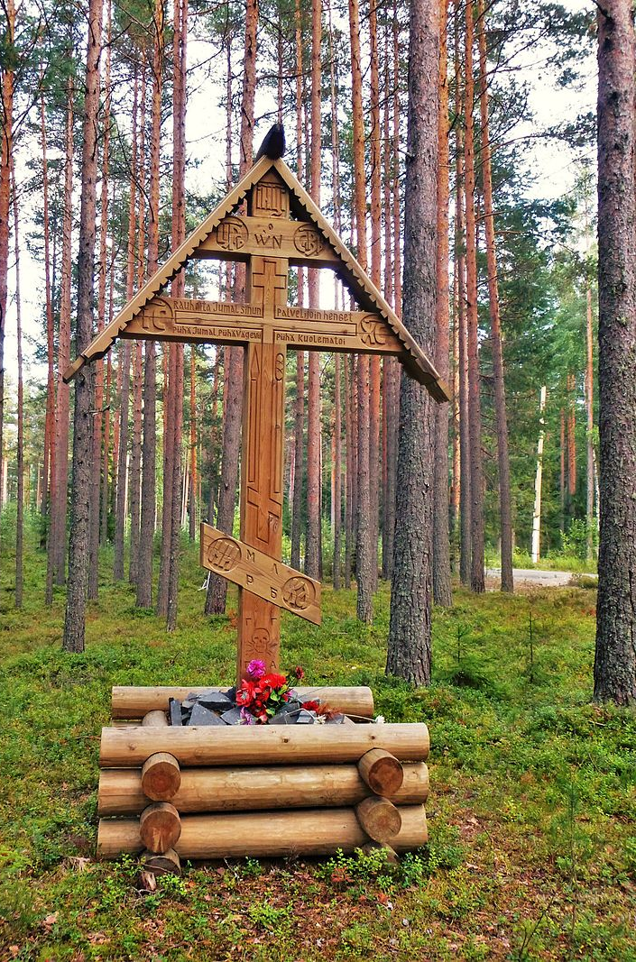
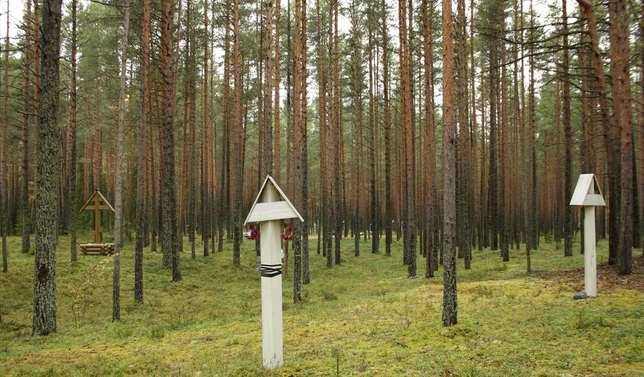
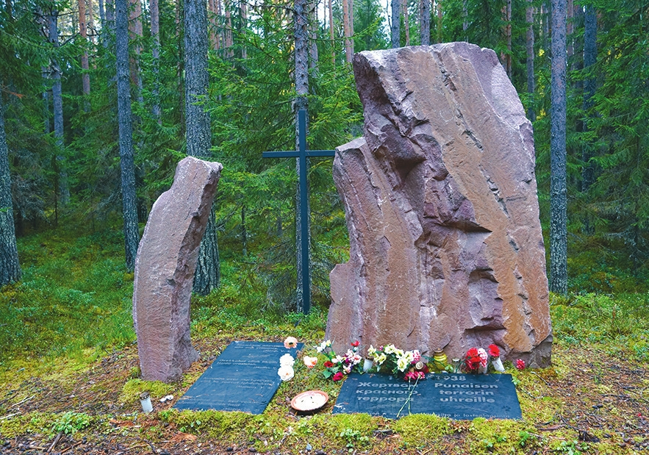

Slide 21
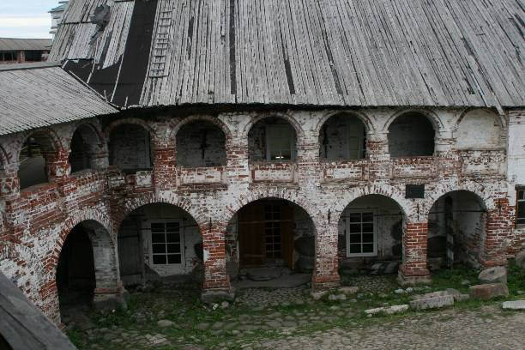
Соловки
С.Л.О.Н. – Соловецкий лагерь особого назначения.
Первый и до 1929 года единственный в СССР исправительно-трудовой лагерь на территории Соловецких островов, действовавший в 1920-1930-х годах.

Slide 22
